Slide 1



RAPAT PENGELOLAAN SISTEM INFORMASI MANAJEMEN
DI LINGKUNGAN DITJEN BINA ADMINISTRASI KEWILAYAHAN
TAHUN 2018
“Peran Kementerian Dalam Negeri Dalam Rangka Mensukseskan Pemilu Tahun 2019”
Disampaikan Oleh :
TJAHJO KUMOLO
Menteri Dalam Negeri

Slide 2
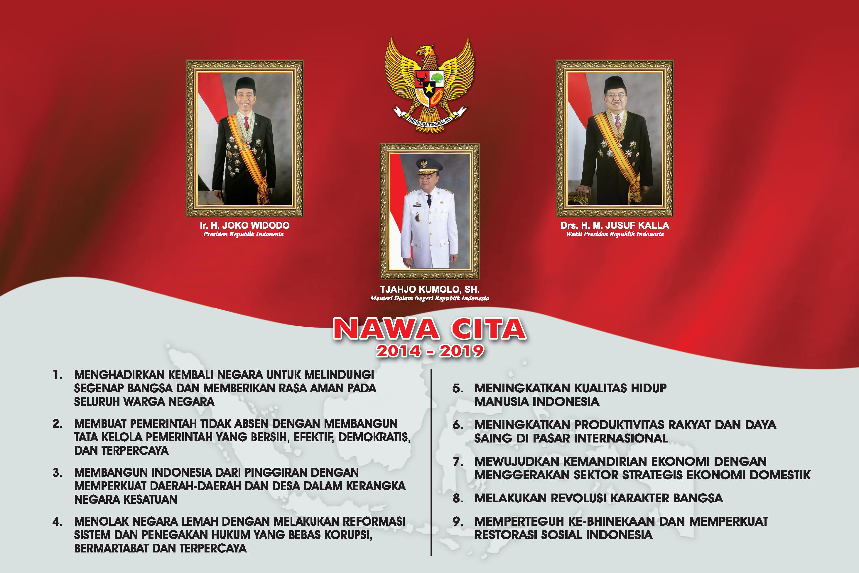

Slide 3






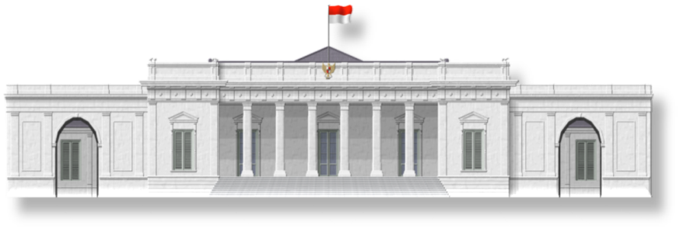
Tanggal penting pada pelaksanaan
Pemilu Serentak tahun 2019
PKPU No. 7 TAHUN 2017 / PKPU No. 5 TAHUN 2018
TENTANG TAHAPAN PROGRAM DAN JADWAL PENYELENGGARAAN PEMILIHAN UMUM TAHUN 2019
PENDAFTARAN PARPOL
PESERTA PEMILU
3 OKT 2017 –
15 FEB 2018
PENETAPAN DPS
17 MEI 2018
PENGAJUAN CAPRES
DAN
CAWAPRES
4 - 10 AGUSTUS 2018
PENETAPAN DPT
8 - 10 SEPT 2018
KAMPANYE
23 SEPT 2018
–
13 APR 2019
1
2
3
4
5
6
7
8
9
PENETAPAN
PARPOL
17 FEB 2018
PENGAJUAN
BAKAL CALEG
4 – 17 JULI 2018
PENGUMUMAN
DCS LEGISLATIF
12 - 14 AGT 2018
PENETAPAN
CAPRES DAN
DCT LEGISLATIF
20 - 23 SEPT 2018
MASA TENANG
14 – 16
APRIL
2019
PENYELESAIAN HASIL
SENGKETA PILPRES 23 MEI –
9 JUNI 2019
REKAPITULASI
HASIL PEMILU
18 APRIL – 22 MEI 2019
10
PENGAMBILAN SUMPAH
CALON TERPILIH
AGUSTUS - OKTOBER 2019
16
15
14
13
12
11
17
SUMPAH JANJI PELANTIKAN
PRESIDEN DAN WAKIL PRESIDEN
20 OKTOBER 2019
PENETAPAN
PEROLEHAN
KURSI DAN CALON
TERPILIH
JULI 2019
PEMUNGUTAN
SUARA
17 APRIL
2019
PENYELESAIAN HASIL
SENGKETA PILEG
3 HARI SEJAK PENETAPAN
DAN MENYESUAIKAN PUTUSAN MK

Slide 4



SUBSTANSI PEMILU
Sarana kedaulatan rakyat.
Pemilu dihadirkan sebagai instrumen untuk memastikan adanya transisi dan rotasi kekuasaan berjalan demokratis.
Sarana pendorong akuntabilitas dan kontrol publik terhadap negara.
Pemilu punya 4 (empat) fungsi:
sarana membangun legitimasi;
sarana penguatan dan sirkulasi elit secara periodik;
sarana menyediakan perwakilan; dan
sarana pendidikan politik.
4. Unsur pemilu
Aktor (penyelenggara pemilu, pemilih, peserta pemilu, serta calon dan pasangan calon)
Sistem Pemilihan (waktu penyelenggaraan, daerah pemilihan, metode pencalonan, ambang batas perwakilan, formula perolehan kursi dan penetapan calon terpilih)
Manajemen dan pelaksanaan (perencanaan dan penganggaran, persiapan, dan pelaksanaan tahapan)
Penegakan hukum (pengawasan, penyelesaian pelanggaran, penyelesaian perselisihan, dan pemantauan)

Slide 5




PEMILU YANG BERMARTABAT
PRINSIP UMUM
Saling menghormati, tanpa paksaan, bermanfaat kedua belah pihak & transparan akuntabel;
Tidak menimbulkan ketergantungan, terencana & terukur, kepastian hukum;
Proporsional, profesional, efektif & efisien.
PRINSIP PELAKSANAAN
Kejelasan tujuan & hasil yang diperoleh dari komunikasi dan koordinasi;
Saling menghormati, membutuhkan & menguntungkan;
Dikerjakan oleh petugas yang memahami konsep, teori & proses serta berpengalaman dalam kerjasama;
Melibatkan berbagai pihak yang dipandang perlu & berkepentingan secara pro-aktif;
Dapat dipertanggungjawabkan secara internal & eksternal;
Dilaksanakan secara berkala & berkelanjutan;
Berbasis indikator kinerja, efektif & efisien;
Bersifat kelembagaan.

Slide 6
LANGKAH – LANGKAH KEMENDAGRI
DALAM MENSUKSESKAN PEMILU 2019

Slide 7





DUKUNGAN PENINGKATAN
PARTISIPASI PEMILIH
Sosialisasi dalam berbagai bentuk seperti: seminar, penyuluhan, spanduk, banner, iklan layanan masyarakat pemilu, dll.
Sosialisasi teknis pemilihan oleh SKPD terkait, Pemerintah Daerah melalui SKPD wajib menyelaraskan kebijakan Pemerintah Pusat.
Menentukan hari libur kepada masyarakat pada saat pemungutan suara, dengan menentukan tanggal dan bulan pelaksanaan pemungutan suara agar pemilih dapat menggunakan hak pilihnya.
Memberikan Pemahaman kepada Pemilih untuk peduli dan berpartisipasi pada pelaksanaan Pilkada, agar masyarakat bisa mendapatkan Iklim yang kondusif pada saat pesta rakyat di beberapa daerah.
(4)
Mensosialisasikan pentingnya Pilkada melalui media cetak dan elektronik penentu bagi tingkat partisipasi pemilih dalam pemilu
7

Slide 8
TINGKAT PARTISIPASI PEMILU
Tingkat Partisipasi Pemilu Tahun Sebelumnya
Tahun | Pemilih Terdaftar | Menggunakan Hak (%) | Suara Sah (%) | Tidak Menggunakan Hak (%) | Suara Tidak Sah ( % )
1955 | 37.104.464 | 91,41 | 95,91 | 8,59 | 4,09
1971 | 58.558.776 | 96,62 | 96,59 | 3,38 | 3,41
1977 | 69.998.344 | 96,52 | 94,90 | 3,48 | 5,10
1982 | 82.134.195 | 96,47 | 93,71 | 3,53 | 6,29
1987 | 93.737.633 | 96,43 | 95,00 | 3,57 | 5,00
1992 | 107.565.413 | 95,06 | 95,67 | 4,94 | 4,33
1997 | 125.640.987 | 93,55 | 96,13 | 6,45 | 3,87
1999 | 118.158.778 | 92,74 | 96,61 | 7,26 | 3,39
2004 | 148.000.369 | 84,07 | 91,19 | 15,93 | 8,81
2009 | 171.265.442 | 71.00 | 86,00 | 29,00 | 14,00
PILEG 2014 | 187.852.992 | 74,30 | 89,53 | 25,70 | 10,47
Tingkat Partisipasi Pilkada
PILKADA | 2015 | 2017 | 2018
Daftar Pemilih Tetap | 100.411.729 (269 daerah) | 41.382.293 (101 daerah) | 152.067.680 (171 daerah)
Pengguna Hak Pilih | 70.288.210 | 30.829.808 | 111.383.390
Persentase | 70% | 74,5% | 73,24%

Slide 9


PENGUATAN KERJASAMA ANTAR STAKEHOLDER DALAM PEMILU 2019
MONITORING KELANCARAN PENYELENGGARAAN PEMILU: pembentukan tim monitoring di daerah berdasar Permendagri No.61 Tahun 2011.
    BERSAMA BAWASLU DAN PIHAK TERKAIT MEMETAKAN DAN MENGELOLA POTENSI KONFLIK, PELANGGARAN DAN KERAWANAN DLM PENYELENGGARAAN PILKADA DGN HARAPAN SEGALA BENTUK POTENSI KERAWANAN DAPAT DIANTISIPASI, DIMINIMALISASI DAN DICEGAH.
MEMETAKAN DAN MENGELOLA POTENSI KONFLIK
MELAKUKAN KAJIAN DAN ANALISIS UNTUK MEMENUHI KEBUTUHAN PUBLIK DAN STAKEHOLDERS AKAN INFORMASI YANG AKURAT DAN VALID
LAKUKAN KAJIAN DAN ANALISIS
MELAKUKAN KOORDINASI DGN PIHAK POLRI DAN TNI DENGAN BERPEDOMAN KEPADA PENYELENGGARAAN KETERTIBAN, KETENTRAMAN DAN KEAMANAN YANG DIKELUARKAN OLEH KAPOLRI DAN MENDAGRI
LAKUKAN KOORDINASI
MEMANTAPKAN KOORDINASI HORIZONTAL DAN VERTICAL PADA ASPEK-ASPEK YANG DAPAT MENGGANGGU PELAKSANAAN PEMILU 2019
MANTAPKAN KOORDINASI

Slide 10





MENJAGA NETRALITAS ASN
BERKOORDINASI DENGAN
MENPAN RB DAN BKN.
MENEGAKKAN SANKSI TERHADAP PELANGGARAN ASN.
MENEGAKKAN LARANGAN MENGGUNAKAN FASILITAS PEMDA UNTUK KEPENTINGAN KAMPANYE.
MENYEBARLUASKAN ATURAN TERKAIT NETRALITAS ASN.
TERHADAP ASN YANG MELANGGAR DISIPLIN NETRALITAS BERDASARKAN PASAL 33 AYAT (3) UU NOMOR 5 TAHUN 2014 TENTANG APARATUR SPIL NEGARA AKAN MENJATUHKAN SANKSI

Slide 11






MEMBANGUN PERSPEKTIF PERDAMAIAN MENGHADAPI
PEMILU 2019
98KOTA
416KAB
34PROV
Praktik politik identitas
Penerapan konsep peace building
Isu agama
Politik uang
Kesadaran demokrasi

Slide 12

TANTANGAN DEMOKRASI MELALUI POLITIK IDENTITAS, UJARAN KEBENCIAN, DAN KAMPANYE HITAM MENGHADAPI PEMILU 2019
Politik identitas berpusat pada politisasi identitas bersama atau perasaan “kekitaan” yang menjadi basis utama perekat kolektivitas kelompok
Radikalisme dalam bentuk ujaran kebencian bercampur dengan propaganda politik dan kampanye hitam akan digunakan sebagai alat meraih kekuasaan
TEXT
Meningkatnya suhu politik

Slide 13



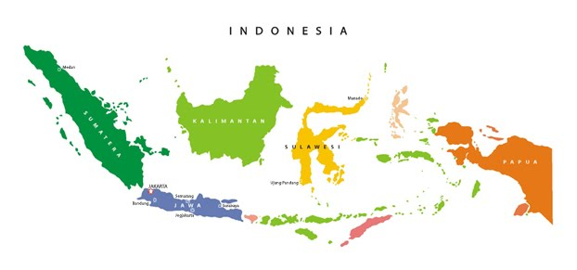
TERIMA KASIH

